Slide 1
Laravel 9
Framework PHP
Javier Guillén Benavente

Slide 2
ÍNDICE
INTRODUCCIÓN
CONCEPTOS DE ARQUITECTURA
PRIMEROS PASOS
ENRUTAMIENTO
MIDDLEWARE
CONTROLADORES
REQUESTS
RESPONSES
VISTAS
PLANTILLAS BLADE
SESIÓN Y VALIDACIÓN
SEGURIDAD
BASE DE DATOS
ELOQUENT (ORM)

Slide 3
REQUESTS
Interactuando con la solicitud
Input
File
Notes:
En el modo Presentación con diapositivas, seleccione la flecha para ir al Centro de introducción a PowerPoint.

Slide 4
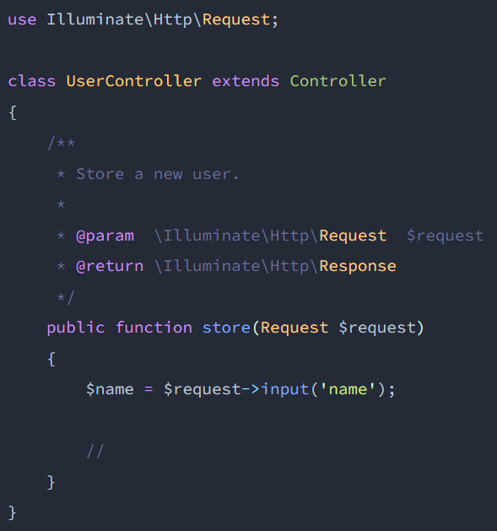
Interactuando con la solicitud
La clase de Laravel Illuminate\Http\Request proporciona una forma orientada a objetos de interactuar con la solicitud HTTP actual que maneja su aplicación, así como recuperar la entrada, las cookies y los archivos que se enviaron con la solicitud.
Para obtener una instancia de la solicitud HTTP actual a través de la inserción de dependencias, debe indicar la clase Illuminate\Http\Request en su cierre de ruta o método de controlador.
Así, añadiremos un “use” de esa clase, y ya podremos acceder a la solicitud a través de $request.

Slide 5
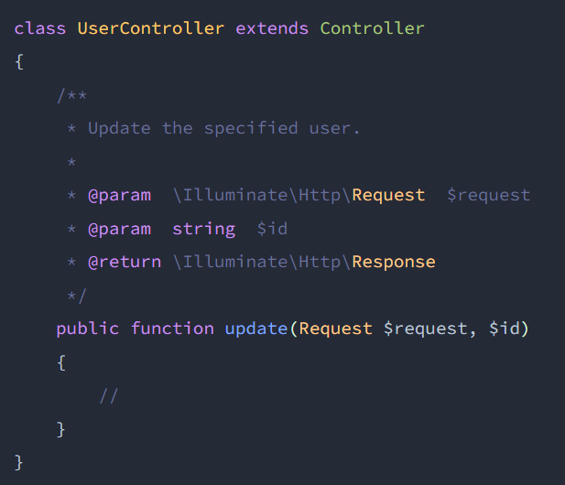
Interactuando con la solicitud
En las rutas podemos añadir parámetros (como id), y podremos acceder a dichos parámetros definiéndolos en los métodos correspondientes del controlador.
.

Slide 6



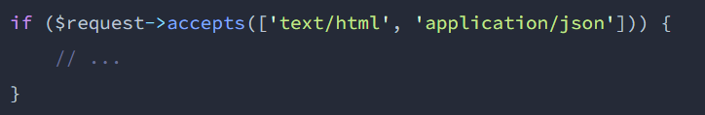
Interactuando con la solicitud
La instancia de Request nos proporciona una variedad de métodos para examinar la solicitud HTTP entrante.
Recuperación de la ruta:
Recuperación de la url completa:
Recuperación del método de la solicitud:
Encabezados (headers) de la solicitud:
Inspección de los tipos de contenido solicitado:
El método accepts acepta una matriz de tipos de contenido y devuelve true si la solicitud acepta alguno de los tipos de contenido.

Slide 7



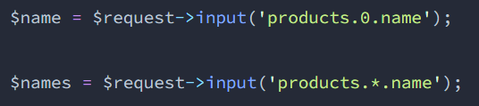


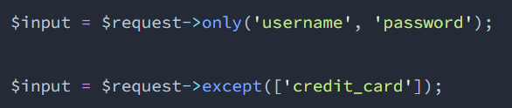
Input
Recuperación de todos los datos de la entrada:
Si queremos recuperar todos los datos como una colección (Collection):
Si queremos recuperar un valor en concreto del input:
Si en el input tenemos un array (select – option, checkbox):
Recuperación de valores de entrada JSON:
Recuperación de booleanos:
Recuperación de fechas:
Recuperación de parte de los datos de entrada:

Slide 8
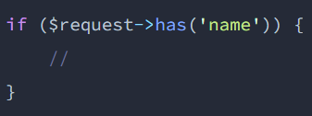
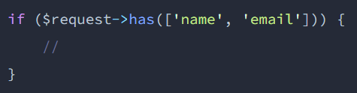
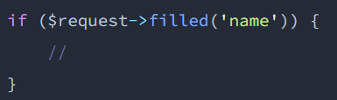


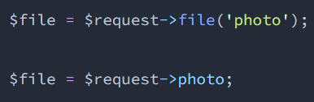
Input
Determinar si la entrada está presente.
Determinar si la entrada está presente y no es una cadena vacía.
Redireccionar con input
Cookies
Recuperación de archivos cargados

Slide 9
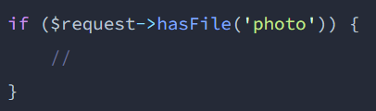
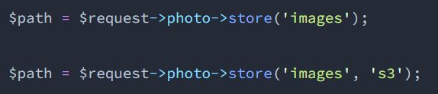
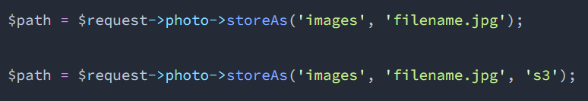
Input
Determinar si un fichero está presente en la request
Almacenamiento de archivos que vienen en la request
Podremos grabar un archivo en alguno de los sistemas de ficheros almacenados, ya sea local o en la nube.
El método store sobre un fichero descargado acepta la ruta donde debe guardarse. Esa ruta está relacionada con el directorio raíz configurado en el sistema de archivos. No hay que poner nombre, puesto que se generará uno automáticamente. Si quieres poner un nombre, se hará como segundo parámetro del método storeAs. Al final el método devuelve la ruta del archivo relativa a la raíz del disco.

